Slide 1
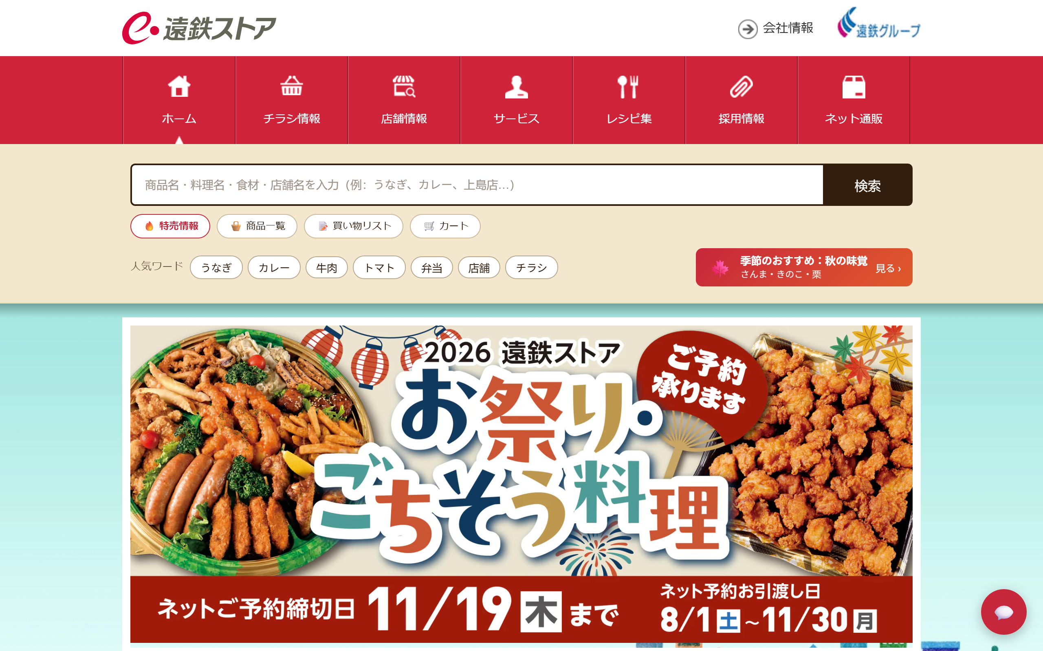
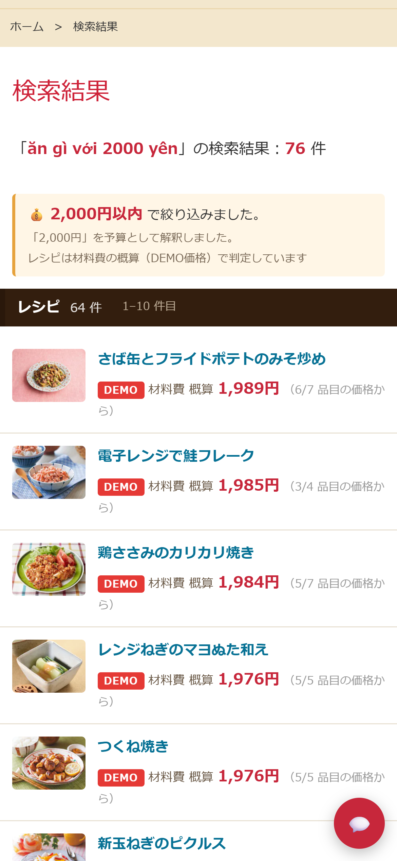
遠鉄ストア ENTETSU STORE
entstore-v2-demo.onrender.com
Entstore
Smart Search
商品・レシピ・特売を、
ひとつの検索窓でつなぎました
Nối sản phẩm, công thức và khuyến mãi
lại trong một ô tìm kiếm
パソコン ／ Máy tính
提案者：EVN（Entetsu Vietnam） Nguyen Van Minh
スマホ ／ Điện thoại
遠鉄ストア Webサイト改善提案

Slide 2
選んだ理由 ／ LÝ DO LỰA CHỌN
遠鉄ストアとこのテーマを選んだ理由
Lý do em chọn công ty và đề tài cho thử thách năm nay
1
きっかけ
BỐI CẢNH
2
考え方
SUY NGHĨ
3
決定
QUYẾT ĐỊNH
グループ各社のことは、
朝礼で聞いただけ
Mới nghe giới thiệu, chưa được trải nghiệm thực tế
身近で、
イメージしやすいテーマに
Chọn đề tài gần gũi, đơn giản, dễ hình dung
上司の方々の意見も聞き、
遠鉄ストアに決定
Tham khảo ý kiến, quyết định chọn Entetsu Store
›
›
グループ各社のことは、毎朝の朝礼の紹介スライドで聞いただけで、実際に体験したことはありませんでした。
Các mô hình công ty trong tập đoàn, em mới chỉ được nghe giới thiệu qua slide giới thiệu buổi sáng hằng ngày và chưa được trải nghiệm thực tế.
身近でシンプルなテーマなら、改善したことが会社にとって本当に役立ち、お客様や地域にも貢献できると考えました。
Mô hình gần gũi, đơn giản sẽ dễ hình dung hơn, để những gì cải thiện thực sự thiết thực cho công ty và giúp ích, đóng góp cho người dùng, cộng đồng, địa phương nơi đó.
調べを深め、ベトナムと日本の上司の方々にもご意見をいただいたうえで、会社とテーマを決めました。
Sau khi đào sâu tìm hiểu và tham khảo ý kiến của các sếp ở cả Việt Nam và Nhật Bản, em đã quyết định chọn công ty cũng như đề tài cho thử thách năm nay.
02 / 07
遠鉄ストア Webサイト改善提案

Slide 3
現状の課題 ／ VẤN ĐỀ ĐẶT RA
ユーザー目線でサイトを使ってみて、気づいた問題
Những vấn đề nhận ra sau khi tự dùng website như một người dùng
根っこ ① ／ GỐC RỄ ①
サイトが受け身で、案内も接客も弱い
Website còn bị động, chưa chủ động dẫn dắt và chăm sóc khách
根っこ ② ／ GỐC RỄ ②
商品データが外部サイト頼み
Dữ liệu sản phẩm vẫn phải dựa vào trang web thứ ba
▼
1
場面
今日、何を食べよう
2
場面
レシピを見たあと
3
場面
買う量と予算を決める
バナーから特売商品に行けず、
関連レシピの提案もない
Banner khuyến mãi không có link sang sản phẩm đó, cũng không có các đề xuất về các công thức món ăn liên quan đến sản phẩm
関連記事も似たレシピも無く、
選択肢が広がらない
Không có bài viết liên quan hay món tương tự để xem tiếp, khách ít lựa chọn
材料の価格も特売も分からず、
予算で選べない
Nguyên liệu không có giá, không rõ đang KM — khách khó tính tiền, khó chọn món theo túi tiền
03 / 07
遠鉄ストア Webサイト改善提案

Slide 4
ソリューション ／ GIẢI PHÁP
待つサイトから、案内するサイトへ
Từ website chỉ nằm chờ sang website biết dẫn đường cho khách
主な機能 ／ TÍNH NĂNG CHÍNH
1
2
3
4
お店で買う
5
ネットで買う
なんでも検索
Thanh tìm kiếm cho cả site
AIチャットボット
Trợ lý hỏi đáp
AI音声読み上げ
AI đọc công thức
買い物リスト
＋ 売場マップ
Danh sách đi chợ theo quầy + sơ đồ
カート →
既存のネット通販
Giỏ hàng → trang EC sẵn có
補助機能 ／ TÍNH NĂNG PHỤ
特売情報の掲載・管理（Excel取込）
Đăng và quản lý KM (nhập từ Excel)
関連レシピ ＋ 関連記事
Món tương tự + bài viết liên quan
材料の価格・特売・売場を表示
Nguyên liệu có giá, KM và quầy
土台 商品データをこのサイトに取り込み、検索・レシピ・特売・カートで共通に使う
NỀN TẢNG Đưa dữ liệu sản phẩm về web chính, dùng chung cho tìm kiếm · công thức · khuyến mãi · giỏ hàng
▶ 各機能の詳しい動きは、このあとのデモでご紹介します
Chi tiết từng tính năng sẽ được trình bày trong phần demo tiếp theo
04 / 07
遠鉄ストア Webサイト改善提案

Slide 5

デモ ／ DEMO
DEMO
デモサイトで、各機能を実際にご紹介します
Trình bày trực tiếp các tính năng trên sản phẩm demo
スマホからもお試しいただけます ／ Quét mã QR hoặc mở link để dùng thử
https://entstore-v2-demo.onrender.com
※ 価格・在庫・特売はデモ用のデータです ／ Giá, tồn kho, KM là dữ liệu demo
スマホで読み取り
Quét bằng điện thoại
1 検索
Tìm kiếm
›
2 チャットボット
Trợ lý AI
›
3 レシピ
Công thức
›
4 買い物リスト
Danh sách đi chợ
›
5 カート → 通販
Giỏ hàng → EC
05 / 07
遠鉄ストア Webサイト改善提案

Slide 6
期待効果と課題 ／ KỲ VỌNG & HẠN CHẾ
期待できる効果と、今後の課題
Kết quả kỳ vọng và hạn chế
期待できる効果 ／ KẾT QUẢ KỲ VỌNG
今後の課題 ／ HẠN CHẾ
外国語でも、探したい情報にすぐたどり着ける
Khách (kể cả người nước ngoài) dễ dàng tìm kiếm được thông tin cần
関連レシピ・関連記事・予算の提案で、サイトに長く滞在
Gợi ý món, bài viết liên quan, món theo ngân sách giúp khách ở lại website lâu hơn
特売が検索やチャットで見つかり、商品やカートへ直結
Khuyến mãi dễ tìm hơn và dẫn thẳng tới sản phẩm, giỏ hàng
お店では売場順リストで買い忘れ防止、ネットは既存の通販へ送客
Mua tại siêu thị không sót món; mua online được dẫn sang trang EC sẵn có
特売はExcelのまま登録でき、期限切れは自動で非表示
Nhân viên cập nhật KM dễ, hết hạn tự ẩn — giảm công vận hành
デモ用データで、店舗の実データとは未連携
Dữ liệu hiện là data demo, chưa tích hợp với dữ liệu thực của các cửa hàng
通販サイトの仕組みが分からず、カートは未連携
Chưa nắm được công nghệ bên trang EC để kết nối giỏ hàng
売場マップは標準の配置で、店舗別は未対応
Sơ đồ quầy đang là bố cục mẫu, chưa theo từng cửa hàng
→ 販売数が増え、会社の売上アップへ
Từ đó tăng lượng bán ra, giúp công ty tăng doanh thu
06 / 07
遠鉄ストア Webサイト改善提案

Slide 7
おわりに ／ KẾT THÚC
ご清聴ありがとうございました。
Cảm ơn mọi người đã lắng nghe.
ご質問をお受けいたします。
Rất mong nhận được câu hỏi và góp ý.
本提案の内容は、主にインターネットで調べた情報をもとにまとめたものです。実際の店舗業務を経験したうえでの提案ではないため、事実と異なる点があるかもしれません。お気づきの点がございましたら、ご指摘・ご助言をいただけますと幸いです。
Bởi vì nội dung thử thách đa số được em tìm hiểu, tham khảo trên mạng, và cũng chưa được trải nghiệm thực tế, vì vậy nếu có sai lệch gì mong mọi người góp ý để ý tưởng của em được hoàn thiện hơn ạ!
07 / 07
遠鉄ストア Webサイト改善提案

